Slide 1


以太网二层转发
2015年3月
嵌入式软件部门

Slide 2

目录
    一、以太网二层
    二、网络层
    三、CDMA/CD标准
    四、vlan
Copyright © 2012 Cloud Vision Networks. All Rights Reserved 上海云视科技有限公司版权所有

Slide 3
以太网二层
    一、以太网
    1.以太网背景
    2.以太网帧格式
    3.以太网二层转发
Copyright © 2012 Cloud Vision Networks. All Rights Reserved 上海云视科技有限公司版权所有

Slide 4
以太网二层
1.以太网背景
以太网这个术语通常是指由DEC、Intel和Xerox公司在1982年联合公布的一个标准，它是当今TCP/IP采用的主要的局域网技术，它采用一种称作CSMA/CD的媒体接入方法。在TCP/IP世界中，以太网IP数据报文的封装在RFC 894中定义。
高层协议
TCP/IP
Ethernet
Token Ring
X.25
FR
ATM
PPP/SDH
以太网技术与IP数据业务
Copyright © 2012 Cloud Vision Networks. All Rights Reserved 上海云视科技有限公司版权所有

Slide 5
以太网二层
2.以太网帧格式
最常使用的封装格式是RFC 894定义的格式，俗称Ethernet Ⅱ或者Ethernet DIX。这里我们就以Ethernet Ⅱ的帧格式作为分析对象
8
6
6
2
46-1500
4
前导符
8
目标地址
源地址
类型
数据
FCS
前导符：8个字节，前7个0，1交替的字节（10101010）用来同步接收站，一个1010101011字节指出帧的开始位置。报头提供接收器同步和帧定界服务。
目标地址：6个字节，单播、多播或者广播。单播地址也叫个人、物理、硬件或MAC地址。广播地址全为1，0xFF FF FF FF。
源地址：6个字节。指出发送节点的单点广播地址。
以太网类型：2个字节，用来指出以太网帧内所含的上层协议。即帧格式的协议标识符。对于IP报文来说，该字段值是0x0800。对于ARP信息来说，以太类型字段的值是0x0806。
Copyright © 2012 Cloud Vision Networks. All Rights Reserved 上海云视科技有限公司版权所有

Slide 6
以太网二层
有效数据：由一个上层协议的协议数据单元PDU构成。可以发送的最大有效负载是1500字节。由于以太网的冲突检测特性，有效负载至少是46个字节。如果上层协议数据单元长度少于46个字节，必须增补到46个字节。
帧检验序列：4个字节。验证比特完整性。
Copyright © 2012 Cloud Vision Networks. All Rights Reserved 上海云视科技有限公司版权所有

Slide 7
以太网二层
3.以太网二层转发
以太网二层即为链路层
链路层：负责直接相连的网络设备之间的通讯
二层设备：连接同类型的链路网段，如两个以太网的物理网段
(1).二层交换机Mac地址表
①MAC地址表简介
MAC地址表记录了与该设备相连的设备的MAC地址、与该设备相连的设备的接口号以及所属的VLAN ID。在转发数据时，设备根据报文中的目的MAC地址查询MAC地址表，快速定位出接口，从而减少广播
②MAC地址表项的生成方式
(1. 自动生成MAC地址表项 一般情况下，MAC地址表是设备通过源MAC地址学习过程而自动建立的。
Copyright © 2012 Cloud Vision Networks. All Rights Reserved 上海云视科技有限公司版权所有

Slide 8
以太网二层
(2. 手工配置MAC地址表项 设备通过源MAC地址学习自动建立MAC地址表时，无法区分合法用户和黑客用户的报文，带来了安全隐患。如果黑客用户将攻击报文的源MAC地址伪装成合法用户的MAC地址，并从设备的其它接口进入，设备就会学习到错误的MAC地址表项，于是就会将本应转发给合法用户的报文转发给黑客用户。为了提高接口安全性，网络管理员可手工在MAC地址表中加入特定MAC地址表项，将用户设备与接口绑定，从而防止假冒身份的非法用户骗取数据。手工配置的MAC地址表项优先级高于自动生成的表项。
③MAC地址表分类
静态MAC地址表项：由用户手工配置，表项不老化；
动态MAC地址表项：包括用户配置的以及设备通过源MAC地址学习得来的，表项有老化时间。
④黑洞MAC地址表项： 用于丢弃含有特定源MAC地址或目的MAC地址的报文（例如，处于安全考虑，可以屏蔽某个用户接收报文），由用户手工配置，表项不老化；
Copyright © 2012 Cloud Vision Networks. All Rights Reserved 上海云视科技有限公司版权所有

Slide 9
以太网二层
(2).二层交换机MAC地址表老化处理
二层交换机的MAC地址老化和刷新通常直接由硬件ASIC芯片来完成，这里介绍一下其通常采用的机制：
①在芯片中储存的每一个动态添加的MAC地址表项都有一个 1 bit 长度的老化标志，同时芯片有一个老化定时器用于控制地址老化；
②对于新学习到的MAC地址表项，其老化标志位置1；对于已经学习到的MAC表项，如果后续有报文的源MAC与表项相同，那么将其老化标志位刷新为1；
③每当芯片的老化定时器超时后，将MAC地址表中老化标志位等于1的项目，修改其老化标志位等于0；对于MAC地址表中老化标志位等于0的项目，直接删除。
在这样的老化更新机制下，MAC地址的实际老化时间并不是精确的，而是一个范围：1～2倍的老化定时器时间。
Copyright © 2012 Cloud Vision Networks. All Rights Reserved 上海云视科技有限公司版权所有

Slide 10
以太网二层
(3).以太网二层转发
二层转发原理：在数据链路层，数据依照Mac地址进行转发
Copyright © 2012 Cloud Vision Networks. All Rights Reserved 上海云视科技有限公司版权所有

Slide 11
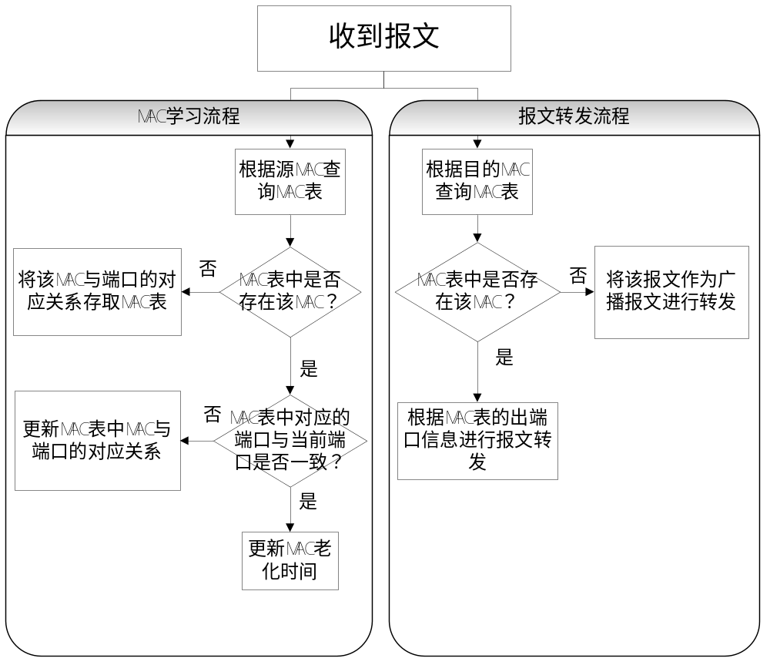
交换机数据转发过程
Copyright © 2012 Cloud Vision Networks. All Rights Reserved 上海云视科技有限公司版权所有

Slide 12
网络层
二、网络层
1.网络层定义
2.网络层协议
3.三层转发

Slide 13
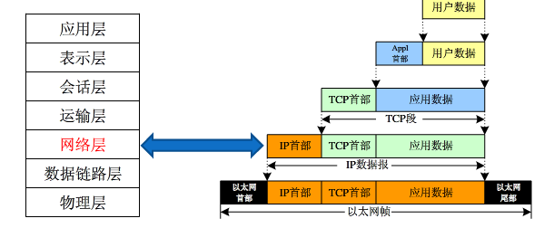
网络层
1.网络层定义：它位于OSI模型中的第三层，介于传输层与数据链路层之间，提供发信端到目标端之间的信息传输服务。网络层的数据已IP数据报的形式传输。

Slide 14
网络层
2.网络层协议
IP协议
IP提供了不可靠，无连接的数据报传送服务。它定义了在互联网上传输数据的具体格式。
IP实现两个基本功能：寻址及分片。
IP地址由网络号和主机号（共32位）两部分组成，网络标识互联网中的一个特定网络，主机号标识在该网络中的一台特定主机，最常用的地址表示方法是点分十进制法：如192.168.1.1

Slide 15
网络层
ARP协议
ARP即为地址解析协议
它的作用是找到一个IP地址所对应MAC地址，也可以说是将IP地址翻译为Mac地址
翻译地址的时候会自动生成一张ARP表，里面记录的是IP地址和Mac地址的对应关系
每台电脑想要和外部通信，必须安装tcp/ip协议，安装完成后自动建立一个ARP表。
Copyright © 2012 Cloud Vision Networks. All Rights Reserved 上海云视科技有限公司版权所有

Slide 16
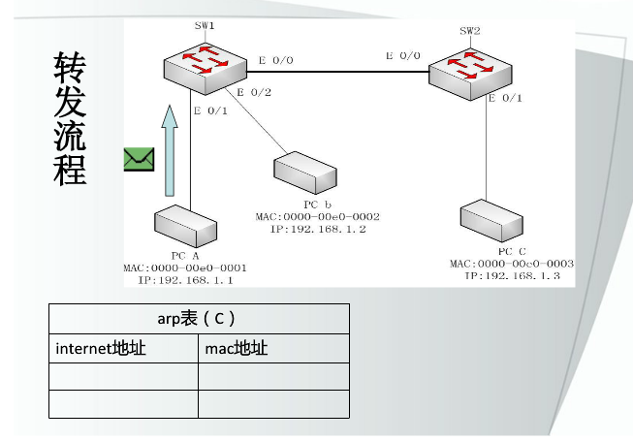
网络层
ARP协议应用举例：
Copyright © 2012 Cloud Vision Networks. All Rights Reserved 上海云视科技有限公司版权所有

Slide 17
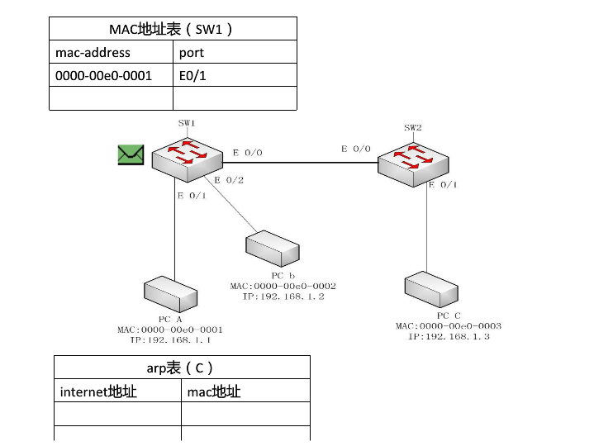
网络层
Copyright © 2012 Cloud Vision Networks. All Rights Reserved 上海云视科技有限公司版权所有

Slide 18
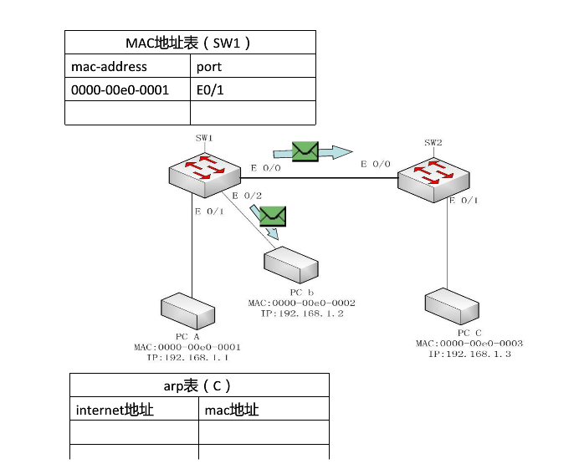
网络层
Copyright © 2012 Cloud Vision Networks. All Rights Reserved 上海云视科技有限公司版权所有

Slide 19
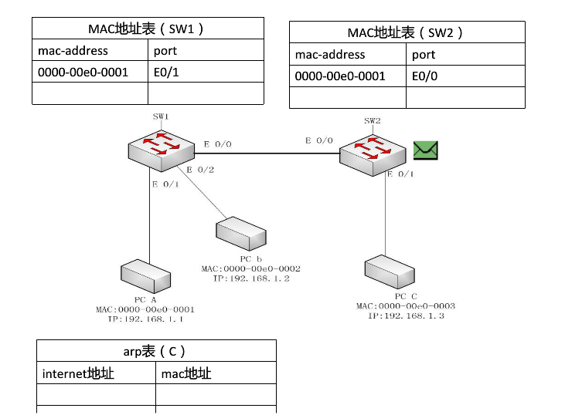
网络层
Copyright © 2012 Cloud Vision Networks. All Rights Reserved 上海云视科技有限公司版权所有

Slide 20
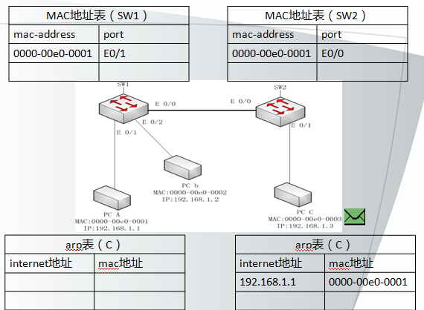
网络层
Copyright © 2012 Cloud Vision Networks. All Rights Reserved 上海云视科技有限公司版权所有

Slide 21
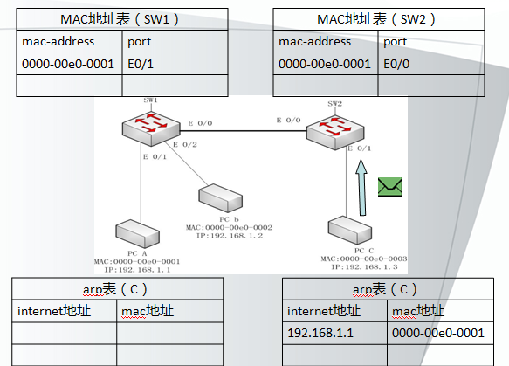
网络层
Copyright © 2012 Cloud Vision Networks. All Rights Reserved 上海云视科技有限公司版权所有

Slide 22
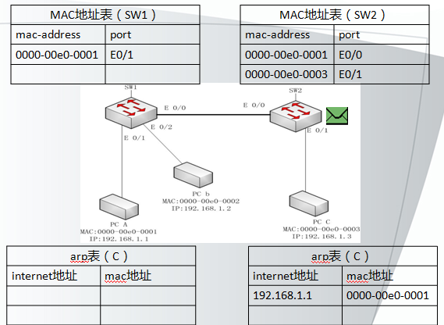
网络层
Copyright © 2012 Cloud Vision Networks. All Rights Reserved 上海云视科技有限公司版权所有

Slide 23
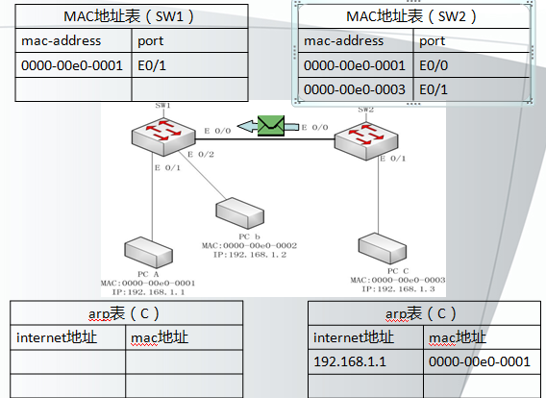
网络层
Copyright © 2012 Cloud Vision Networks. All Rights Reserved 上海云视科技有限公司版权所有

Slide 24
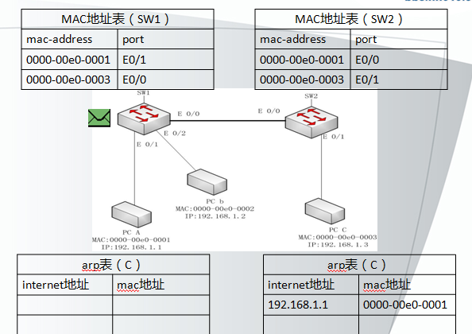
网络层
Copyright © 2012 Cloud Vision Networks. All Rights Reserved 上海云视科技有限公司版权所有

Slide 25
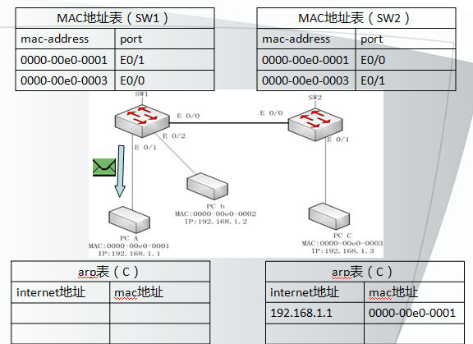
网络层
Copyright © 2012 Cloud Vision Networks. All Rights Reserved 上海云视科技有限公司版权所有

Slide 26
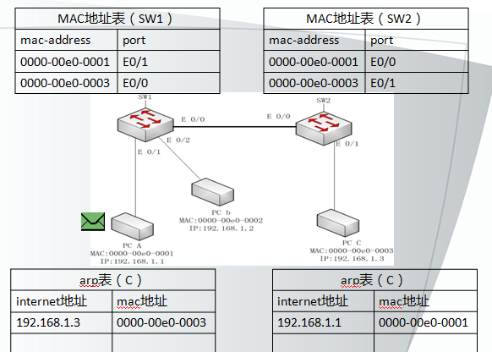
网络层
Copyright © 2012 Cloud Vision Networks. All Rights Reserved 上海云视科技有限公司版权所有

Slide 27
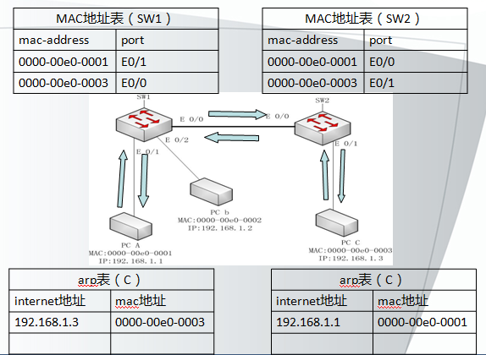
网络层
Copyright © 2012 Cloud Vision Networks. All Rights Reserved 上海云视科技有限公司版权所有

Slide 28
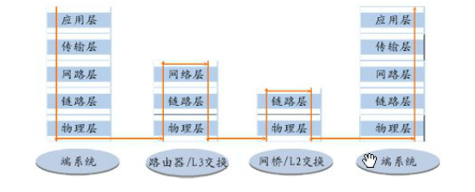
网络层
3.三层转发
三层基本转发原理
在数据通信网络中，设备之间的通信基本上是根据TCP/IP协议，在IP网络中运行的特定功能的设备，都可以称之为端系统，PC是一种最常见的端系统，网络中路由器、交换机就是用来互联不同的端系统，让它们进行透明的通信。

Slide 29
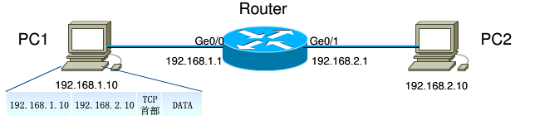
网络层
三层转发过程
以实例解释三层转发过程：
PC1准备向PC2发送数据包
1)PC1检查报文的目的IP地址，发现和自己不在同一网段（IP与子网掩码相与不一样），则需要进行三层转发（ 网络层是路由和IP地址工作的层.IP只允许在本子网段内建立连接. 所以,你不同网段他就找不到,就会把数据发送到网关,由网关进行查找），通过网关转发报文信息；

Slide 30
网络层
2）PC1检查自己的ARP表，发现网关的MAC地址不在自己的ARP表里；
3）PC1向Router（网关）发出ARP请求报文；
4)Router将PC1的Mac地址学习到自己的ARP表；
5）Router（网关）向PC1发出ARP应答报文；
6）PC1学习到Router（网关）的Mac地址，发出报文，此时源ip、目的ip不变，目的Mac为Router（网关）的Mac
7）PC1向Router（网关）发出报文。
8）Router（网关）收到报文，发现是三层的报文（原因是报文的目的Mac地址是自己的Mac）
9）Router（网关）检查自己的路由表（FIB) ，发现目的ip在自己的直连网段

Slide 31
网络层
10）Router检查自己的ARP表，如果发现有与目的ip对应的Mac地址则直接封装报文（目的ip、源ip不变，目的Mac为查ARP表所得Mac）发送给PC2；
11）如果查ARP表没有得到与目的ip对应Mac，则重复(3)发ARP请求
12)PC2收到ARP广播报文，发现目的IP是自己的IP，于是给Router发送ARP应答报文。报文中会附上自己的Mac地址。
13）Router收到应答报文后，目的Mac改为PC2的Mac，然后向PC2发送数据帧
14）PC2向Router发送报文
15）Router收到报文后，向PC1转发报文，这就完成了报文的传输

Slide 32
CDMA/CD标准
二、CDMA/CD标准
1.以太网数据传输问题
2.关于CDMA/CD
3.CDMA/CD引入的新问题
CD
标准
Copyright © 2012 Cloud Vision Networks. All Rights Reserved 上海云视科技有限公司版权所有

Slide 33
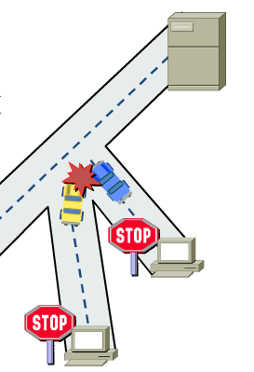
CDMA/CD标准
1.以太网数据传输问题
冲突（collision）：在以太网中当两个节点同时传输数据是，从两个设备发出的帧将会发生碰撞，在屋里介质上相遇，彼此数据都会被破坏
冲突域（collision domain）：一个支持共享介质的网段
广播域（broadcast domain）：广播帧传输的网络范围，一般是路由器设定边界（因为router不转发广播）
问题：同一个冲突域内，接入设备越多冲突几率越大
Copyright © 2012 Cloud Vision Networks. All Rights Reserved 上海云视科技有限公司版权所有

Slide 34
CDMA/CD标准
2.关于CDMA/CD
CDMA/CD即载波监听多路访问/冲突检测方法
CDMA/CD应用在OSI的第二层数据链路层中，所以CDMA/CD也可以称为以太网Mac层的技术标准
CDMA/CD工作原理可归纳为四步：
第一步：如果媒体信道空闲，则可进行发送
第二步：如果媒体信道有载波（忙），则继续对信道进行监听，一旦发现空闲，便立即进行发送。
第三步:如果发送过程中检测到信号碰撞。则停止正常发送，转而发送一短暂的干扰信号，强化碰撞信号，使LAN上所有站都知道出现了碰撞。
第四步：发送了干扰信号后，避一随机时间，重新尝试发送。
Copyright © 2012 Cloud Vision Networks. All Rights Reserved 上海云视科技有限公司版权所有

Slide 35
CDMA/CD标准
3.CDMA/CD引入的新问题
使用CDMA/CD协议的以太网不能进行全双工通信（相当于单行车道上不能同时出现双向车行驶），而只能进行双向交替通信（半双工通信）
每个站在发送数据之后的一小段时间内，存在着遭遇碰撞的可能性
这种发送的不确定性是整个以太网的平均通信量远小于以太网的最高数据率
Copyright © 2012 Cloud Vision Networks. All Rights Reserved 上海云视科技有限公司版权所有

Slide 36
vlan
四、vlan
1.什么是vlan
2 .vlan的实现机制
3. vlan的划分方法
4.vlan帧结构
Copyright © 2012 Cloud Vision Networks. All Rights Reserved 上海云视科技有限公司版权所有

Slide 37
vlan
1.什么是vlan
VLAN（Virtual Local Area Network）又称虚拟局域网，是指在交换局域网的基础上，采用网络管理软件构建的可跨越不同网段、不同网络的端到端的逻辑网络。一个VLAN组成一个逻辑子网，即一个逻辑广播域，它可以覆盖多个网络设备，允许处于不同地理位置的网络用户加入到一个逻辑子网中。VLAN是一种比较新的技术，工作在OSI参考模型的第2层和第3层，VLAN之间的通信是通过第3层的路由器来完成的。
二层交换机只能构建单一的广播域，不过使用VLAN功能后，它能够将网络分割成多个广播域。
Copyright © 2012 Cloud Vision Networks. All Rights Reserved 上海云视科技有限公司版权所有

Slide 38
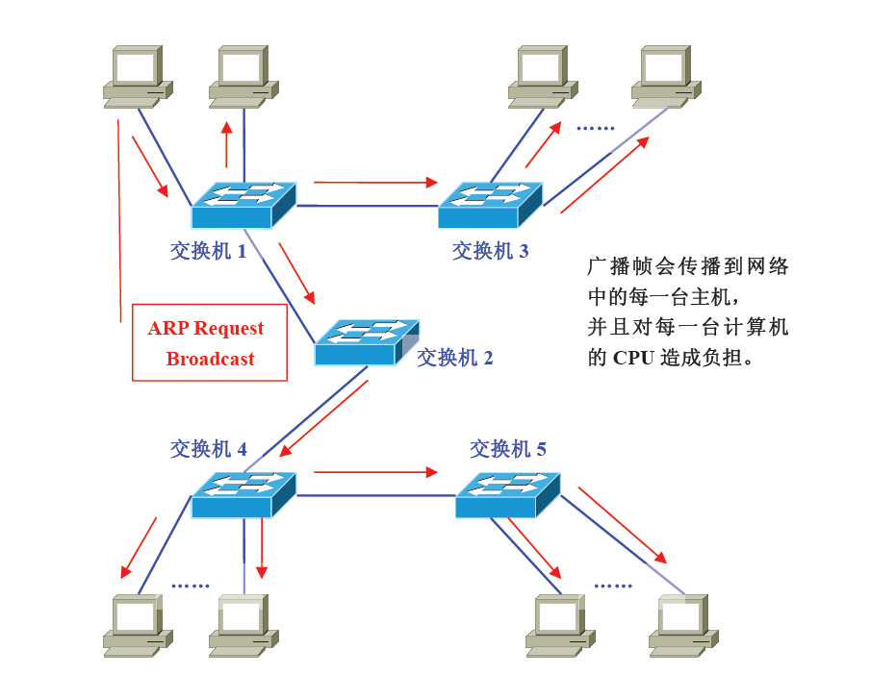
vlan
使用vlan设置多个广播域的原因：
Copyright © 2012 Cloud Vision Networks. All Rights Reserved 上海云视科技有限公司版权所有

Slide 39
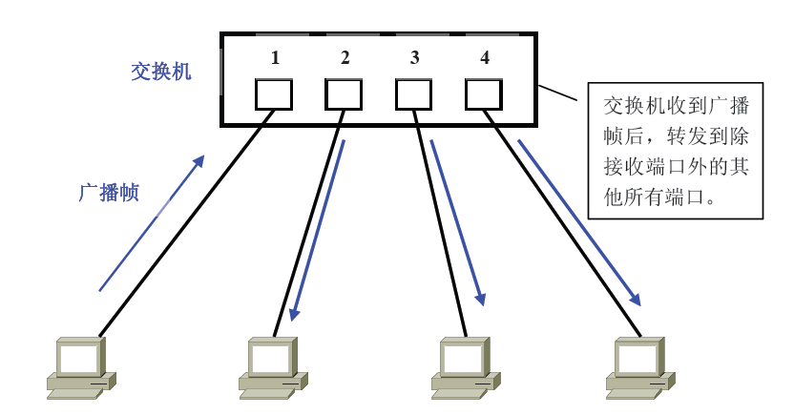
vlan
2 .VLAN的实现机制
接下来让我们来了解一下交换机是如何使用VLAN分割广播域的。 首先，在一台未设置任何VLAN的二层交换机上，任何广播帧都会被转发给除接收端口外的所有其他端口（Flooding）。例如，计算机A发送广播信息后，会被转发给端口2、3、4。
Copyright © 2012 Cloud Vision Networks. All Rights Reserved 上海云视科技有限公司版权所有

Slide 40
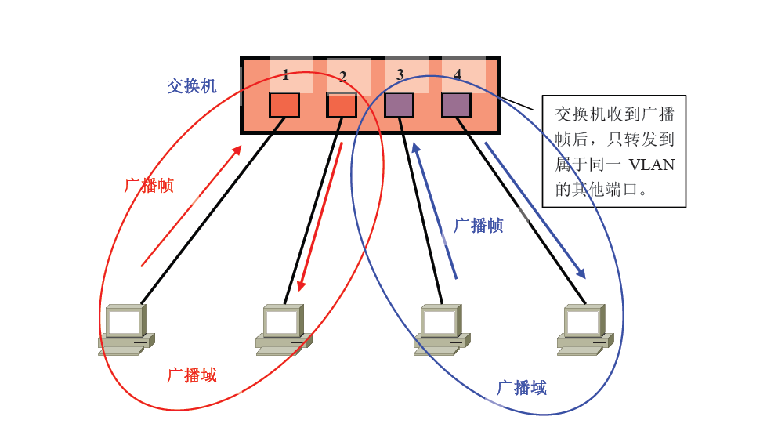
vlan
这时，如果在交换机上生成红、蓝两个VLAN；同时设置端口1、2属于红色VLAN、端口3、4属于蓝色VLAN。再从A发出广播帧的话，交换机就只会把它转发给同属于一个VLAN的其他端口——也就是同属于红色VLAN的端口2，不会再转发给属于蓝色VLAN的端口。
同样，C发送广播信息时，只会被转发给其他属于蓝色VLAN的端口，不会被转发给属于红色VLAN的端口。就这样，VLAN通过限制广播帧转发的范围分割了广播域。上图中为了便于说明，以红、蓝两色识别不同的VLAN，在实际使用中则是用“VLAN ID”来区分的。
Copyright © 2012 Cloud Vision Networks. All Rights Reserved 上海云视科技有限公司版权所有

Slide 41
vlan
3. VLAN的划分方法
静态VLAN
静态VLAN又被称为基于端口的VLAN（Port Based VLAN）.顾名思义，就是明确指定各端口属于哪个VLAN的设定方法。
(2)动态VLAN
动态VLAN则是根据每个端口所连的计算机，随时改变端口所属的VLAN。这就可以避免上述的更改设定之类的操作。动态VLAN可以大致分为3类：
①基于MAC地址的VLAN（MAC Based VLAN）
②基于子网的VLAN（Subnet Based VLAN）
③基于用户的VLAN（User Based VLAN）
基于MAC地址的VLAN：就是通过查询并记录端口所连计算机上网卡的MAC地址来决定端口的所属。假定有一个MAC地址“A”被交换机设定为属于VLAN“10”，那么不论MAC地址为“A”的这台计算机连在交换机哪个端口，该端口都会被划分到VLAN10中去。计算机连在端口1时，端口1属于VLAN10；而计算机连在端口2时，则是端口2属于VLAN10。由于是基于MAC地址决定所属VLAN的，因此可以理解为这是一种在OSI的第二层设定访问链接的办法。
Copyright © 2012 Cloud Vision Networks. All Rights Reserved 上海云视科技有限公司版权所有

Slide 42
vlan
基于子网的VLAN：基于子网的VLAN，则是通过所连计算机的IP地址，来决定端口所属VLAN的。不像基于MAC地址的VLAN，即使计算机因为交换了网卡或是其他原因导致MAC地址改变，只要它的IP地址不变，就仍可以加入原先设定的VLAN。 IP地址是OSI参照模型中第三层的信息，所以我们可以理解为基于子网的VLAN是一种在OSI的第三层设定访问链接的方法。一般路由器与三层交换机都使用基于子网的方法划分VLAN。
基于用户的VLAN：则是根据交换机各端口所连的计算机上当前登录的用户，来决定该端口属于哪个VLAN。这里的用户识别信息，一般是计算机操作系统登录的用户，比如可以是Windows域中使用的用户名。这些用户名信息，属于OSI第四层以上的信息。
总的来说，决定端口所属VLAN时利用的信息在OSI中的层面越高，就越适于构建灵活多变（局限性越小）的网络。
Copyright © 2012 Cloud Vision Networks. All Rights Reserved 上海云视科技有限公司版权所有

Slide 43
vlan
4.VLAN帧结构
在交换机的汇聚链接上，可以通过对数据帧附加VLAN信息，构建跨越多台交换机的VLAN。
对数据帧附加vlan信息的两种协议：
① IEEE802.1Q
②ISL inter switch link （用于思科产品）
Copyright © 2012 Cloud Vision Networks. All Rights Reserved 上海云视科技有限公司版权所有

Slide 44
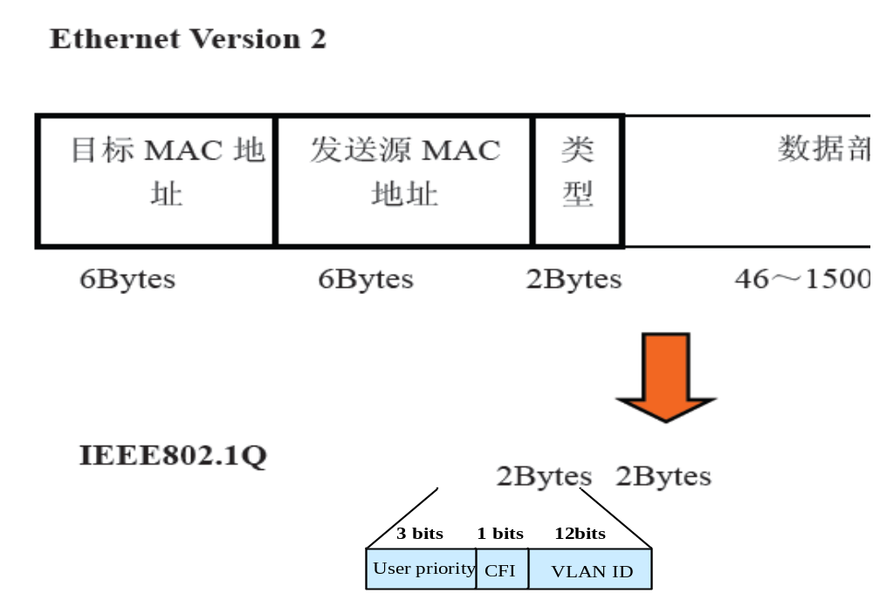
vlan
① IEEE802.1Q
Copyright © 2012 Cloud Vision Networks. All Rights Reserved 上海云视科技有限公司版权所有

Slide 45
vlan
(1)TPID (Tag Protocol Identifier，也就是EtherType)
是IEEE定义的新的类型，表明这是一个加了802.1Q标签的帧。TPID包含了一个固定的值0x8100。
(2).TCI (Tag Control Information)
包括用户优先级(User Priority)、规范格式指示器(Canonical Format Indicator)和 VLAN ID。
ⅰ）User Priority：该字段为3-bit，用于定义用户优先级，总共有8个(2的3次方)优先级别。IEEE 802.1P 为3比特的用户优先级位定义了操作。最高优先级为7，应用于关键性网络流量，如路由选择信息协议（RIP）和开放最短路径优先（OSPF）协议的路由表更新。优先级6和5主要用于延迟敏感（delay-sensitive）应用程序，如交互式视频和语音。优先级4到1主要用于受控负载（controlled-load）应用程序，如流式多媒体（streaming multimedia）和关键性业务流量（business-critical traffic） － 例如，SAP 数据 － 以及“loss eligible”流量。优先级0是缺省值，并在没有设置其它优先级值的情况下自动启用。
ⅱ）CFI：CFI值为0说明是规范格式，1为非规范格式。它被用在令牌环/源路由FDDI介质访问方法中来指示封装帧中所带地址的比特次序信息。
ⅲ）VID：该字段为12-bit， VLAN ID 是对 VLAN 的识别字段，在标准 802.1Q 中常被使用。支持4096(2的12次方) VLAN 的识别。在4096可能的VID 中，VID＝0 用于识别帧优先级。 4095(FFF)作为预留值，所以 VLAN 配置的最大可能值为4094。 所以有效的VLAN ID范围一般为1-4094。
Copyright © 2012 Cloud Vision Networks. All Rights Reserved 上海云视科技有限公司版权所有

Slide 46
vlan
802.1Q链路类型
根据端口在转发报文时对Tag标签的不同处理方式，可将端口的链路类型分为三种：
Access连接：端口发出去的报文不带Tag标签。一般用于和不能识别VLAN Tag的终端设备相连，或者不需要区分不同VLAN成员时使用。
Trunk连接：端口发出去的报文，端口缺省VLAN内的报文不带Tag，其它VLAN内的报文都必须带Tag。通常用于网络传输设备之间的互连。
Hybrid连接：端口发出去的报文可根据需要设置某些VLAN内的报文带Tag，某些VLAN内的报文不带Tag。Hybrid类型端口既可以用于网络传输设备之间的互连，又可以直接连接终端设备。
端口缺省VLAN，为untag报文加上缺省VLAN，因为交换机内部的转发都是基于VLAN转发的
Copyright © 2012 Cloud Vision Networks. All Rights Reserved 上海云视科技有限公司版权所有

Slide 47


vlan
应用举例：
SwitchA
PVID=10
PVID=20
PC2-1
PC2-2
  连接PC2-1端口的PVID=10，连接PC2-2端口的PVID=20；
  所有PC机的IP地址均在同一个IP地址段内；
  要求PC2-1与PC2-2可以互通。
  如何配置达到要求
Copyright © 2012 Cloud Vision Networks. All Rights Reserved 上海云视科技有限公司版权所有

Slide 48
vlan
SwitchA
MAC-2-2
MAC-2-1
VID=10
MAC-2-1
MAC-2-2
VID=20
MAC-2-1
MAC-2-2
MAC-2-2
MAC2-1
MAC-2-2
MAC2-1
MAC-2-1
MAC-2-2
PC2-1
PC2-2
  Interface Ethernet1/0/1
  port link-type hybrid
  port hybrid vlan 20 untagged
  port hybrid vlan 10 untagged
  port hybrid pvid vlan 10
  Interface Ethernet1/0/2
  port link-type hybrid
  port hybrid vlan 10 untagged
  Port hybrid vlan 20 untagged
  port hybrid pvid vlan 20
Copyright © 2012 Cloud Vision Networks. All Rights Reserved 上海云视科技有限公司版权所有

Slide 49
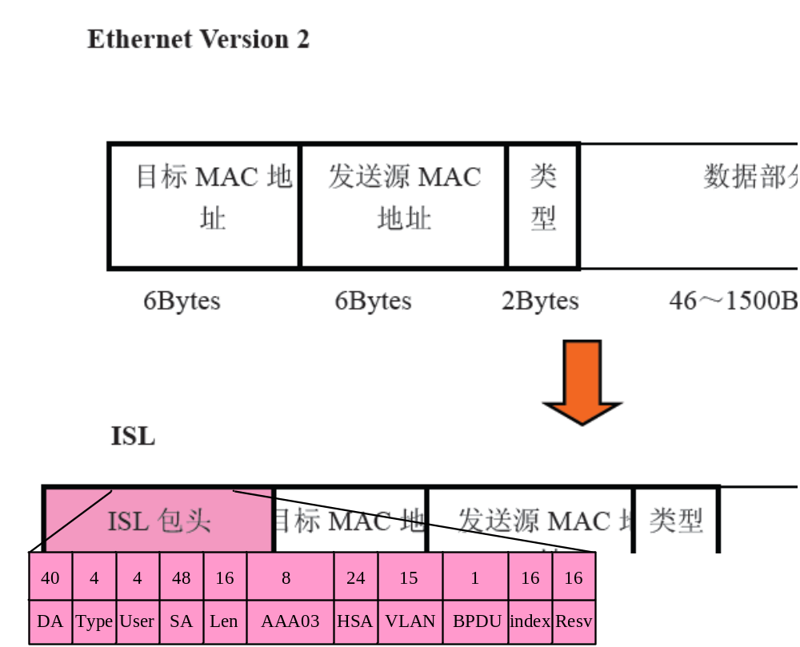
vlan
②ISL inter switch link （用于思科产品）
Copyright © 2012 Cloud Vision Networks. All Rights Reserved 上海云视科技有限公司版权所有

Slide 50
vlan
DA ― 40位组播目的地址。包括一个广播地址0X01000C0000或者是0X03000C0000。
Type ― 各种封装帧（Ethernet (0000)、Token Ring (0001)、FDDI (0010) 和 ATM (0011)）的4位描述。
User ― Type 字段使用的4位描述符扩展或定义 Ethernet 优先级。该二进制值从最低优先级开始0到最高优先级3。
SA ― 传输 Catalyst 交换机中使用的48位源 MAC 地址。
LEN ― 16位帧长描述符减去 DA、type、user、SA、LEN 和 CRC 字段。
AAAA03 ― 标准 SNAP 802.2 LLC 头。
HAS ― SA 的前3字节（厂商的 ID 或组织唯一 ID）。
VLAN ― 15位 VLAN ID。低10位用于1024 VLAN。
BPDU ― 1位描述符，识别帧是否是生成树网桥协议数据单元（BPDU）。如果封装帧为思科发现协议（CDP）帧，也需设置该字段。
INDEX ― 16位描述符，识别传输端口 ID。用于诊断差错。
RES ― 16位预留字段，应用于其它信息，如令牌环和分布式光纤数据接口帧（FDDI），帧校验（FC）字段。
ISL帧最大为1548bytes,iSL包头26+1518+4=1548
ISL有如用ISL包头和新CRC将原数据帧整个包裹起来，因此也被称为“封装型VLAN（Encapsulated VLAN）”。 需要注意的是，不论是IEEE802.1Q的标签型VLAN“Tagging VLAN”，还是ISL的“Encapsulated VLAN”，都不是很严密的称谓。不同的书籍与参考资料中，上述词语有可能被混合使用，因此需要大家在学习时格外注意。 并且由于ISL是Cisco独有的协议，因此只能用于Cisco网络设备之间的互联。
Copyright © 2012 Cloud Vision Networks. All Rights Reserved 上海云视科技有限公司版权所有

Slide 51
vlan
IEEE 802.Q和ISL的异同：
相同点：都是显式标记，即帧被显式标记了VLAN的信息。
不同点：IEEE 802.1Q是公有的标记方式，ISL是Cisco私有的，ISL采用外部标记的方法，802.1Q采用内部标记的方法，ISL标记的长度为30字节，802.1Q标记的长度为4字节。
Copyright © 2012 Cloud Vision Networks. All Rights Reserved 上海云视科技有限公司版权所有

Slide 52

谢谢
观赏
上海云视科技有限公司
上海市宜山路2016号合川大厦907室
总机：（8621）3319 1968
传真：（8621）3319 1969

